Slide 1


第二章
§2.4 连续型随机变量及其分布
一、连续型随机变量的定义及性质
二、常用的连续型随机变量

Slide 2
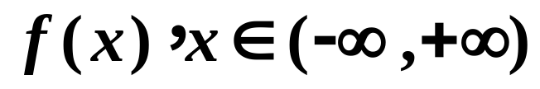
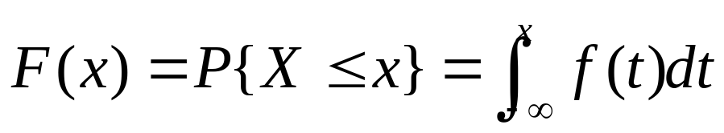

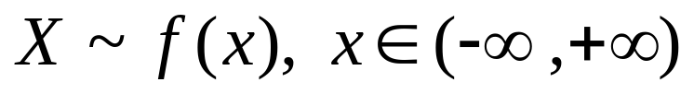
1. 连续型随机变量的定义及性质
(1) 概率密度的定义
定义1. 设 F(x) 是随机变量 X的分布函数，若存在非负
函数
，使对任意实数x 有
则称 X为连续型随机变量，称
为 X 的概率密度函
数，简称概率密度或密度函数。
常记为

Slide 3
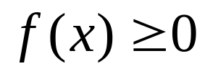
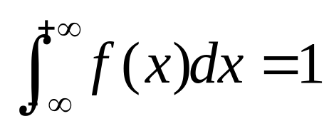
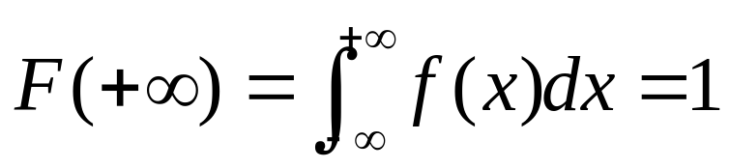
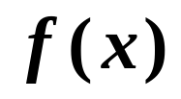


(2) 概率密度的性质（7条）
① 非负性
② 归一性
可由下图表示
由于
f (x)
面积为1
这两条性质是判定一个函
数
是否为某随机变量X
的概率密度函数的充要条件。
x

Slide 4

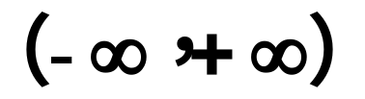




③ 分布函数
在
上连续，且密度函
数
不唯一（在个别点的值可不同）。
④ 概率密度
在点x处连续，则有
⑤密度函数f (x)在某点a处的高度f (a)并不是 的
概率。高度越大，则X取a附近的值得概率就越大。
f(x)
即f (a)反映了X取值落在a点附近的
f (a)
密集程度。
f (b)
b
a
x
0

Slide 5
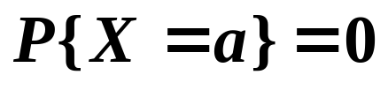
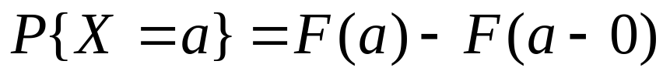

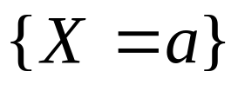
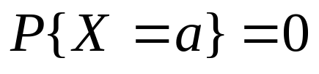
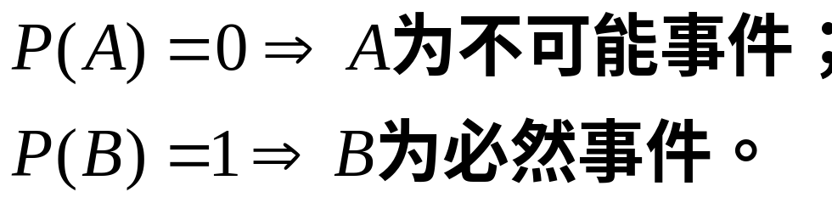
⑥ 对于任意实数a，有
因为
连续
事件
并非不可能事件，但
可见，
称A 为几乎不可能事件，B 为几乎必然事件.

Slide 6

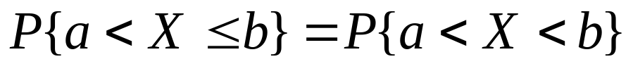
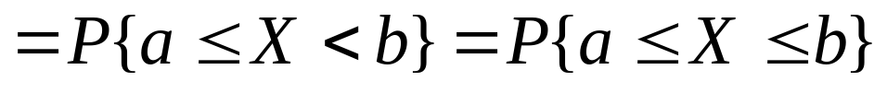
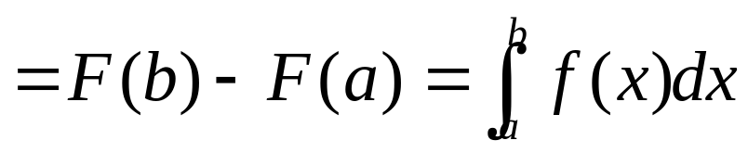


有
f (x)
⑦ 对于任意的数
x
连续型随机变量 X 落在某区间[a, b]上的概率为F(x)
在该区间上的改变量，等于
图中阴影部分
在该区间上的积分(与端点是否在内无关)

Slide 7
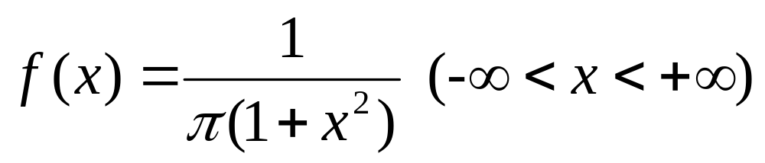

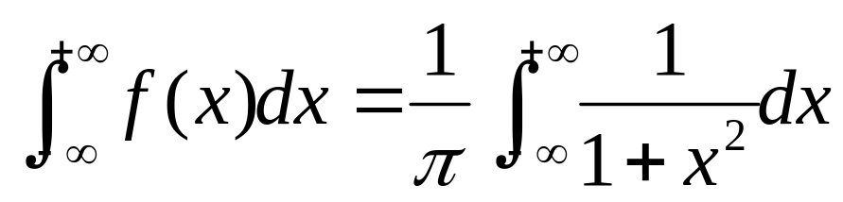
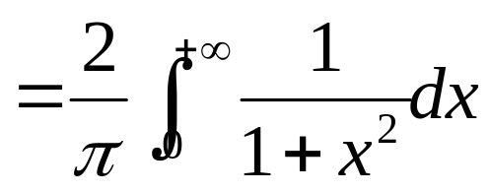
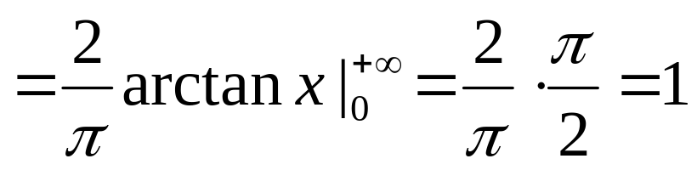
判断下列函数是否为某随机变量的概率密度
例1
解：
是显然的；
故 f(x) 可以作为某随机变量的概率密度。

Slide 8
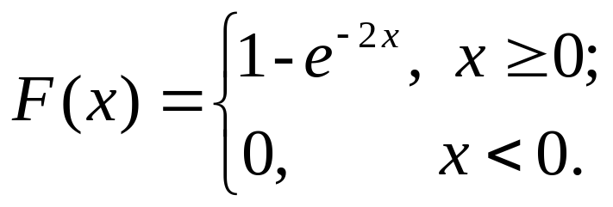
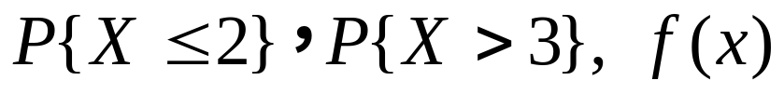
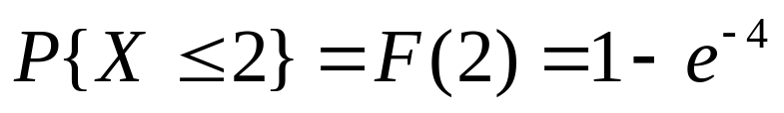
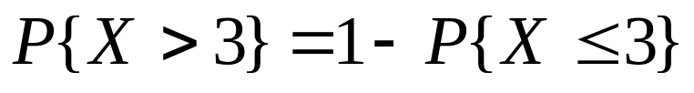
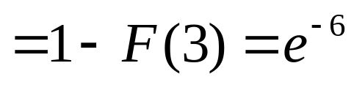
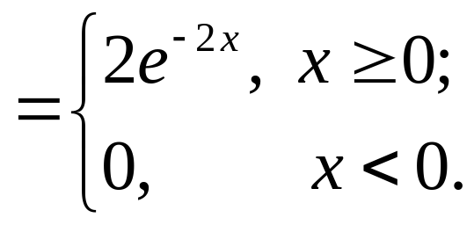
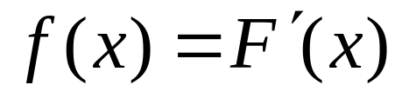
例2
设X 的分布函数为
求
解:

Slide 9
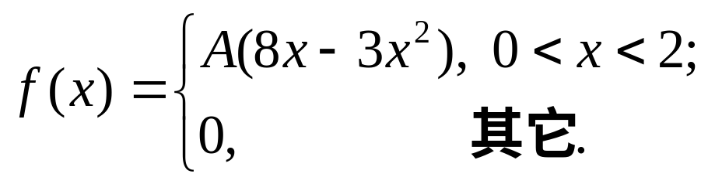
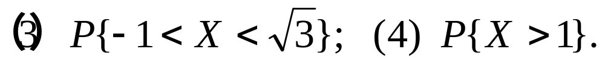
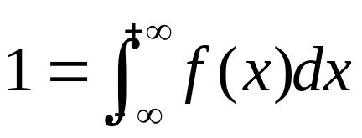
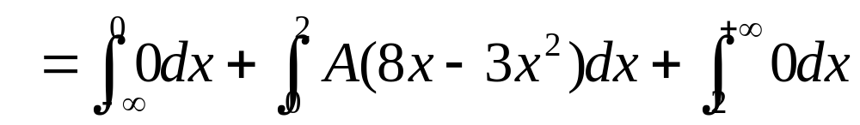
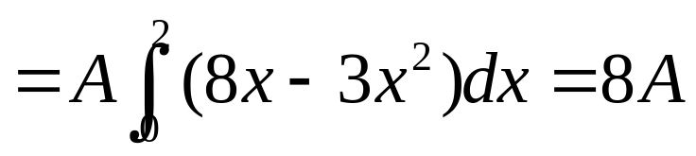

设连续型随机变量X的概率密度为
例3
求 (1) 确定常数A的值；(2) F(x);
解：
(1)

Slide 10
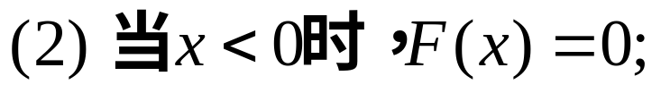



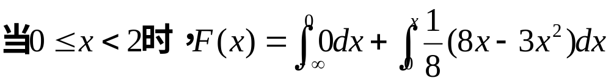
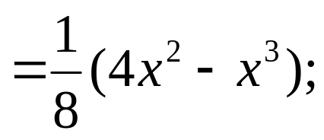
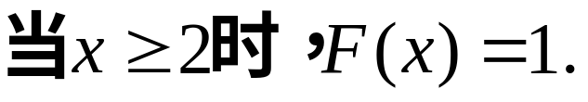
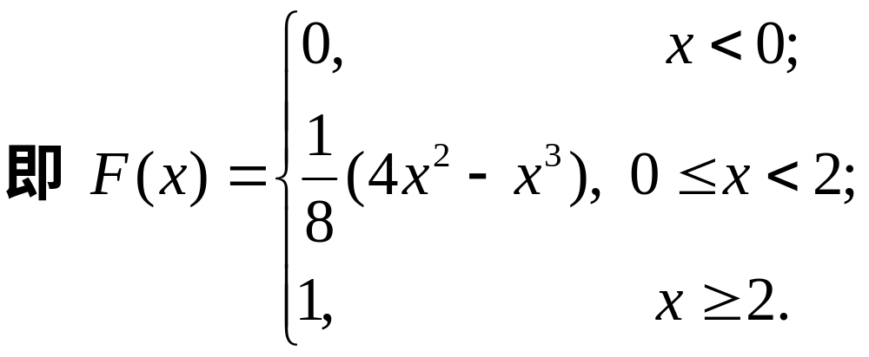

Slide 11
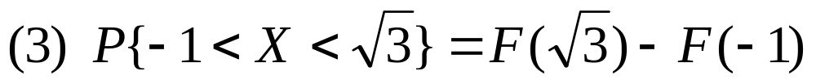
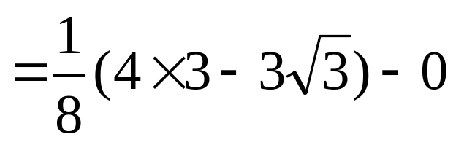
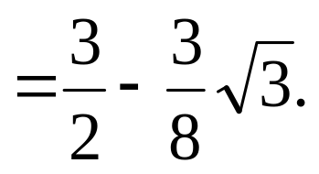
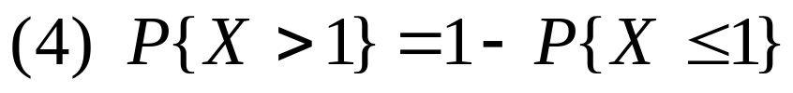

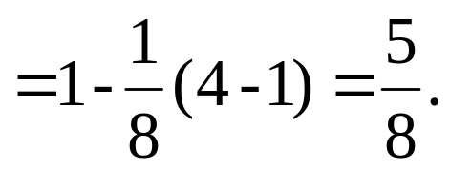

Slide 12

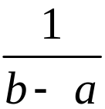
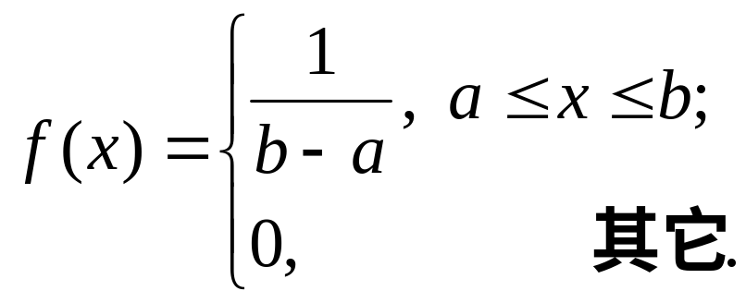




2.几种常用的连续型随机变量
(1) 均匀分布
定义 若随机变量X 的概率密度为：
则称X服从区间[a, b]上的均匀分布，记作

Slide 13


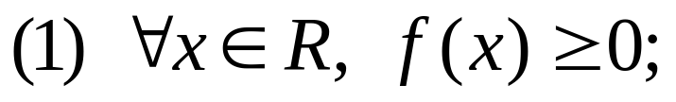
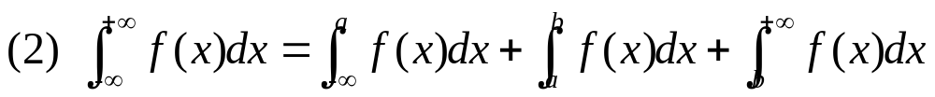
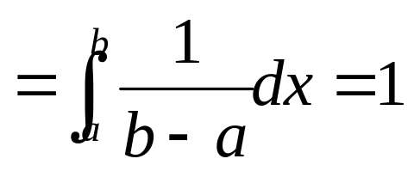
均匀分布的密度函数的验证
设
，其中
是其密度函数，则有

Slide 14
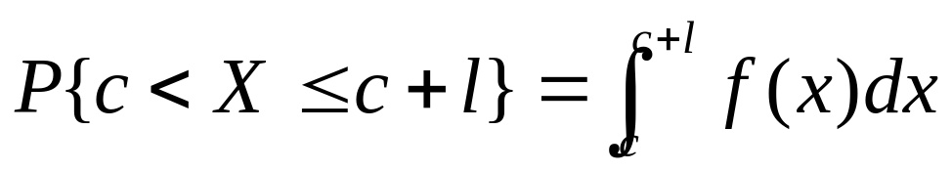
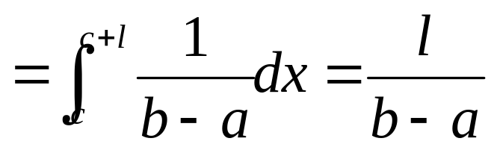
均匀分布的概率背景
因为
说明：r.v X 取值在(a, b)中任意小区间内的概率与这个小区间的长度成正比。

Slide 15
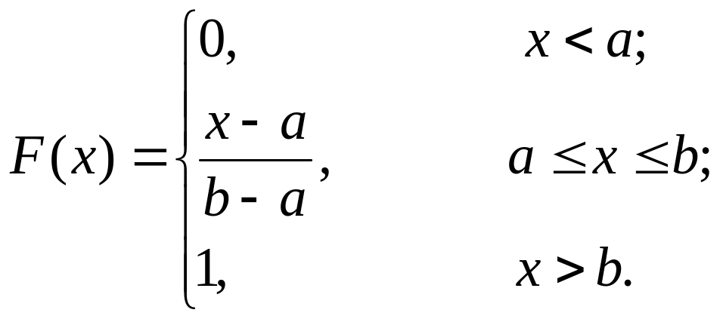
均匀分布的分布函数
图形如下
F (x)
1
a
0
b
x

Slide 16


例4
某公共汽车站从上午7时起，每15分钟来一班车，
即 7:00，7:15，7:30, 7:45 等时刻有汽车到达此站.
如果乘客到达此站时间X 是7:00到7:30之间的均匀
随机变量，试求他候车时间少于5分钟的概率.
解:
以7:00为起点0，以分为单位
依题意，X～U [ 0, 30 ]

Slide 17

所求概率为：
即乘客候车时间少于5分钟的概率是1/3.

Slide 18









概率密度的图形
(2)指数分布
若随机变量X 的概率密度为：
其中
为常数，则称随机变量X服从参数为 的
指数分布，记为
指数分布的分布函数为

Slide 19



指数分布的密度函数的验证
设
，其中
是其密度函数，则有

Slide 20


电子元件的寿命X(年）服从λ＝3的指数分布
例5
(1) 求该电子元件寿命超过2年的概率。
(2) 已知该电子元件已使用了1.5年，求它还能使用两
年的概率为多少？
解：
由已知得 X 的概率密度为

Slide 21



上面的结果显示了指数分布具有无记忆性，即

Slide 22
(3) 正态分布
例：在大量重复试验中，得到一组数据，这组数据
虽然有波动，但总是以某个常数为中心。离中心越
近的数据越多；偏离中心越远的数据越少。取值呈
“中间大、两头小”的格局，
即取值具有对称性。
此随机变量是一个服从正态分布的随机变量。

Slide 23


正态分布是应用最广泛的一种连续型分布。
德莫佛最早发现了二项分布概率的一个
近似公式，这一公式被认为是正态分布的
德莫佛
首次露面。正态分布在十九世纪前叶由高
斯加以推广，所以通常称为高斯分布。
高斯

Slide 24
正态分布的重要性
正态分布是概率论中最重要的分布：
⑴ 大量的随机现象都是服从或近似服从正态分布。
⑵ 正态分布可以作为许多分布的近似分布。
⑶ 正态分布有许多良好的性质。

Slide 25





Ⅰ. 正态分布的定义
定义1 设连续型随机变量的概率密度为
则称 X 服从参数为
的正态分布或高斯分布，
记为
定义2
若X 的概率密度为
则称 X 服从标准正态分布，记为

Slide 26






概率密度的验证

Slide 27







正态分布的图形分别如下所示：
以上钟形曲线叫做正态曲线，满足以下特性。

Slide 28









Ⅱ. 正态分布概率密度的性质
①
曲线关于直线
对称。
② 当
时，f (x) 取得最大值
x离μ越远，f (x) 的值就越小。
③ 曲线在
处有拐点。
④ 曲线以x轴为水平渐近线。

Slide 29


⑤ 若σ 固定，而改变μ的值，则 f (x) 的图形沿x轴
平行移动，但不改变其形状，因此
的图
形的位置完全由参数μ所决定，称μ为位置参数。
（如右图）

Slide 30


⑥ 若μ固定，而改变σ的值，由于f (x)的最大值为
可知，σ越小该图形越陡，X的取值越集中;σ越大该图形越平坦，X的取值越分散。σ决定了图形中峰的陡峭程度，称σ为形状参数。
正态分布由它的两个参数μ和σ唯一确定，当μ和σ不同时，正态分布也不同。

Slide 31



Ⅲ. 正态分布的分布函数
设
，X 的分布函数是

Slide 32








而
，即 X 服从标准正态分布的分布函数为

Slide 33









当 时, 可直接查表求
227页
当 时, 如右图
x
0
-x
x

Slide 34



3σ准则
由标准正态分布的查表计算可以求得，
当X～N(0,1) 时，
这说明X的取值几乎全部集中在[-3,3]区间内，
超出这个范围的可能性仅占不到0.3%。

Slide 35








设随机变量
，试求
例6
解:

Slide 36






Ⅳ. 正态分布的标准化
一般地，若
，只要通过一个线性
变换就能将它化成标准正态分布。
定理1 若随机变量 ，则
证:
要求
的分布函数

Slide 37





所以
标准正态分布的分布函数

Slide 38










若
，计算下列事件的概率：

Slide 39




将3σ准则推广到一般的正态分布，

Slide 40










可以认为, X 的取值几乎全部集中在
的区间内。这在统计学上称为“3σ准则”。

Slide 41

















设随机变量
，试求：
例7
解:

Slide 42







已知
例8
求c, d.
解：
查表得

Slide 43






由于
故
从而
查表得

Slide 44





公共汽车车门的高度是按男子与车门顶头碰头机会在0.01以下来设计的.设男子身高X～N (170,6²),问车门高度应如何确定?
例9
解:设车门高度为h cm,按设计要求
因为
故
查表得
故车门高度为184cm可使男子与车门碰头机会不超过0.01。

Slide 45
小 结
(1)掌握连续型随机变量X的概率密度，以及满足的7条性质。
(2) 常用的连续型随机变量及其分布的概率密度函数,重点掌握正态分布的概率计算。

